Slide 1
霍尔推力器（1）
北京航空航天大学宇航推进系
任军学

Slide 2
教材与参考书
毛根旺，唐金兰等。航天器推进系统及其应用。西北工业大学出版社，2010
于达仁等编著. 空间电推进原理,哈尔滨工业大学出版社，2014 。
Dan M. Goebel and Ira Katz，Fundamentals of Electric Propulsion: Ion and Hall Thrusters，2008
空间电推进丛书，康小录 等著，霍尔电推进工程，科学出版社，2023

Slide 3
主要内容
一、概述
二、工作原理
三、基本组成
四、性能指标
五、主要物理过程
六、关键技术
七、原理样机设计
八、应用情况

Slide 4
一、概述
霍尔推力器
最早由俄罗斯发明。具有结构简单，效率高（50%左右），工作寿命长（8000小时以上），比冲适中（1500~2000s）等优点，是一种技术相对比较成熟、应用相对比较广泛的电推进装置。

Slide 5
一、概述
电热式推力器
Electrothermical Thrusters
电阻加热式推力器（Resistojet）
电推进的分类:按加速机理分
电弧加热等离子体推力器（Arcjet）
微波加热等离子体推力器（MPT）
静电式推力器
Electrostatic Thrusters
霍尔推力器*
（HET）
稳态等离子体推力器（SPT）
阳极层推力器（TAL）
离子推力器
（Ion Thruster）
电子轰击式推力器
射频电离式推力器
场效应静电推力器（FEEP）
胶质离子推力器（Colloid Ion Thruster）
电磁推力器
Electromagnetic Thrusters
脉冲等离子体推力器（PPT）
磁等离子体推力器（MPD）
可变比冲磁等离子体推力器（VASIMR）
*目前一些研究人员认为，霍尔推力器由于其加速是多种机制的综合效果，电磁加速效应大于其他加速效应，应该归于电磁推进。

Slide 6
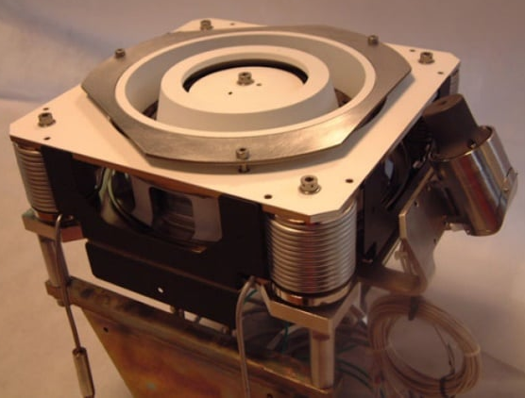
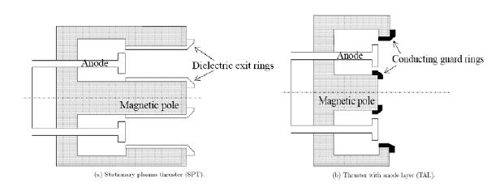
一、概述
霍尔推力器
目前以SPT的研究和应用为主
稳态等离子体推力器（SPT）
放电室壁采用绝缘材料-BN陶瓷,加速通道较长
阳极层推力器（TAL）
放电室壁采用金属材料,加速通道短
SPT
TAL

Slide 7
一、概述
二、工作原理
三、基本组成
四、性能指标
五、物理过程
六、关键技术
七、工程设计方法
八、应用情况

Slide 8
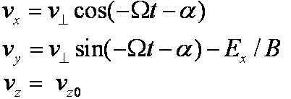

二、工作原理
  假设电场、磁场恒定，电场沿x方向、磁场沿z方向
  解得
  引起y方向的漂移速度
  漂移速度与磁场和电场垂直
  漂移速度与电荷及粒子直径无关
工作原理基础——带电粒子在均匀恒定电磁场中运动
z
x
y
y
E
B
x

Slide 9
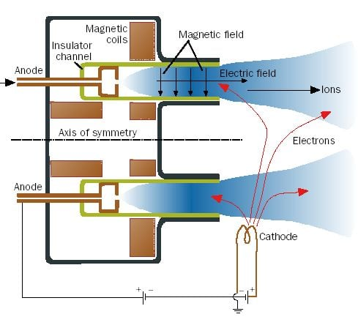
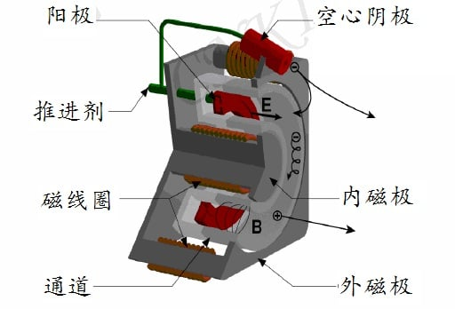
二、工作原理
推进剂(通常是Xe)通过阳极喷射进入环形通道。
从空心阴极发出的电子，一部分进入放电室，另一部分向下游运动，与轴向喷出的离子中和，保持了推力器羽流的宏观电中性。
阴极发射的部分电子进入放电室，在正交的径向磁场和轴向电场的共同作用下，做周向漂移运动；
在漂移过程中与从阳极（气体分配器）出来的中性推进剂原子碰撞，使得Xe原子电离。
电子漂移运动形成的电流称为霍尔电流

Slide 10
电子在漂移的同时，由于与推进剂原子、离子、电子及通道壁的碰撞，及轴向磁场与径向电场等的存在，使电子逐渐逃离磁场的约束，并在轴向电场的作用下向阳极运动，最终到达阳极。
新的电离电子及阴极发射电子不断补偿逃逸的电子。如此循环往复，保证了通道内一定的电子数量及推进剂气体高的电离率。
由于离子质量远大于电子，其受磁场的影响小，直接在轴向电场的加速下沿轴向高速喷出，产生推力。

Slide 11
一、概述
二、工作原理
三、基本组成
四、性能指标
五、物理过程
六、关键技术
七、工程设计方法
八、应用情况

Slide 12
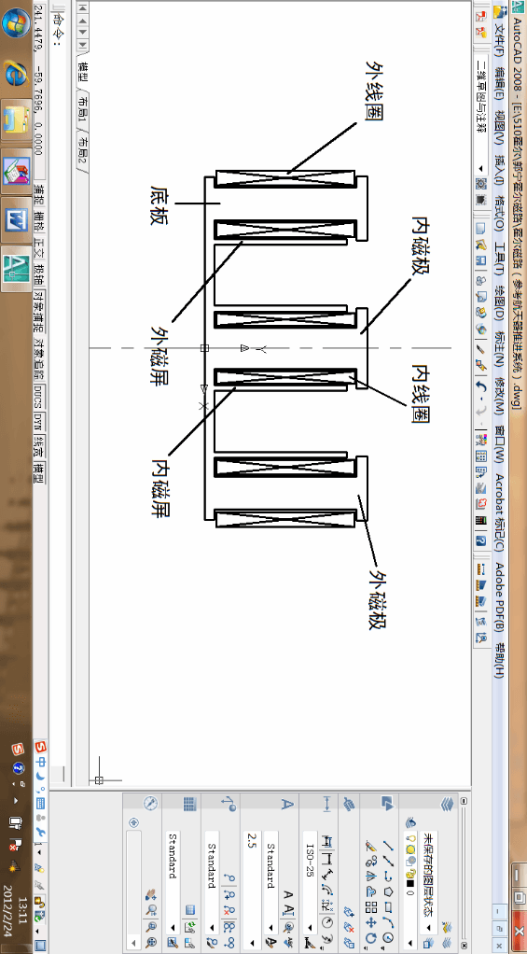
三、基本组成
SPT的结构
空心阴极
放电室
磁路
磁极（前、后磁极板，内、外磁芯，内、外磁屏）
内磁场圈
外磁场圈
阳极
推进剂输送管路
支撑结构

Slide 13
霍尔推力器基本组成—磁路
C型磁路
霍尔推力器具有较为复杂的磁路结构，其磁路基本构型为C型磁路结构。
将软磁材料设计成C型结构，并缠绕上线圈，当线圈通电流时，在两个磁极之间就会形成磁场。
在霍尔推力器放电室中，磁场的方向基本为径向。

Slide 14
霍尔推力器基本组成—磁路
C型磁路
在磁路分析的过程中，很多复杂的磁路结构都是基于C型磁路结构的。
C型磁路是一种基本的磁路结构，如图所示，在C型的磁芯上缠绕有线圈，磁芯材料为铁磁材料，其横截面积为Am，且处处相等

Slide 15
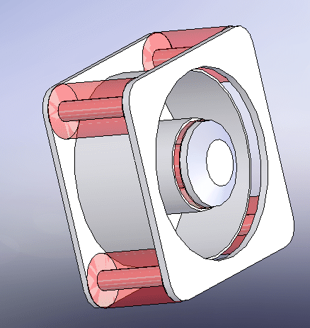
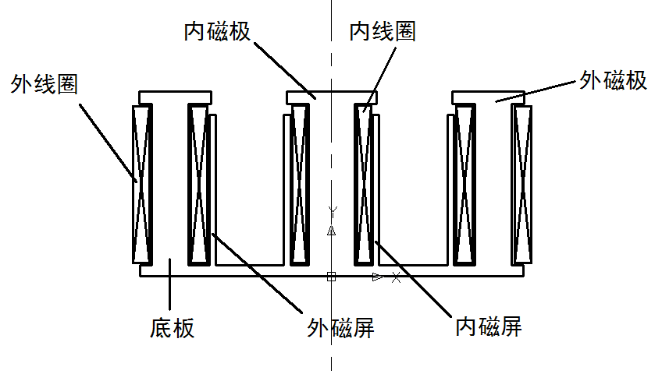
霍尔推力器基本组成—磁路
磁路
霍尔推力器的磁路由导磁材料和线圈组成，导磁材料一般为软铁，中心有一个芯柱，外围有四个芯柱，所有芯柱上均缠有电磁线圈，中心芯柱上的线圈称为内线圈，外围芯柱上的线圈称为外线圈。
推力器工作时，外围四个线圈以及内部线圈均通以适当电流产生驱动磁场，磁化软铁芯以产生磁化磁场。
这些磁场在经过适当设计的磁性材料的合理引导下,在通道内部及出口附近可形成满足要求的磁场。

Slide 16
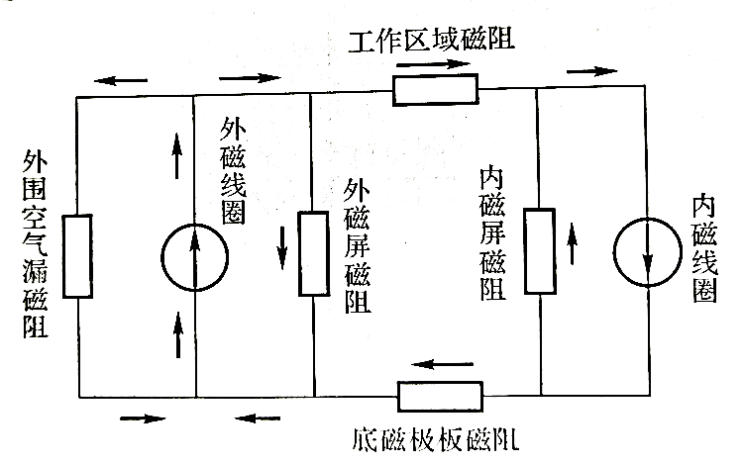
霍尔推力器基本组成—磁路
实现方式——磁屏
在中心芯柱与外围芯柱之间有内磁屏和外磁屏。它们的作用是降低通道底部的磁场强度。
外线圈磁芯引出的磁力线中的一部分被吸入外磁屏并通过其导向底板,从中心线圈磁芯引出的磁力线中的一部分被吸入内磁屏并通过其导向底板,因此有效地降低了通道底部的磁感应强度，同时增加通道出口的磁场梯度，而这正是霍尔推力器磁场的重要特征。

Slide 17
霍尔推力器基本组成—磁路
磁路发展历程
在早期的霍尔推力器中，推力器的性能并不好。其主要问题在于电离区靠近推力器通道底部，这样，电离出来的带电粒子在轴向电场和径向磁场的作用下，受到洛伦兹力的作用，从而产生周向的运动，致使一大部分离子未喷出通道，而是直接撞击到通道壁面上。
这样一方面降低了推力器的性能，另一方面，高能离子轰击通道壁面造成材料腐蚀，降低推力器寿命。

Slide 18
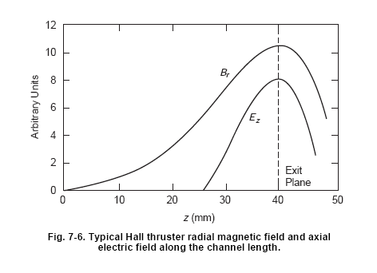
霍尔推力器基本组成—磁路
磁路发展历程
此后，前苏联人员通过研究，提出了一种较为合理的解决方案。
方案的思路是通过改变磁场构型来解决上述问题，将通道磁场设计为如图的形式，大部分磁通集中在通道出口附近，而通道底部磁场几乎为零，通道出口的磁场设计成磁透镜的形式。
这样，电离区的位置由原来的通道底部移至通道出口附近，大部分离子可以喷出通道，降低了直接撞击到通道壁面离子的份额，提高了推力器的性能，也降低了推力器通道的腐蚀。
B
磁透镜形式霍尔推力器磁场示意图

Slide 19
霍尔推力器基本组成—磁路
磁路发展历程
从“正梯度”磁场设计到窄磁极设计再到通道底部零磁场区设计，霍尔推力器的效率逐步由最初的20%提高至40%，并最终达到目前的60%以上。
可以说霍尔推力器的发展历程就是霍尔推力器磁场设计的发展历程。
B

Slide 20

霍尔推力器基本组成—放电室
放电室
霍尔推力器放电室也称为加速通道，它是由两个同轴但半径不同的陶瓷套筒组合而成的，在两个陶瓷套筒之间形成等离子体的电离与加速通道。
放电室壁面通常选用陶瓷材料，常用材料包括氮化硼（BN）、BN-SiO2符合材料以及三氧化二铝（Al2O3）和碳化硅（SiC）。
这些材料具有合适的壁面二次电子发射系数，其二次电子发射特性对放电室等离子体电导率有明显影响。
在放电室结构设计方面，通常使放电室的轴向长度与径向长度之比大于1。

Slide 21
霍尔推力器基本组成—放电室
阳极
阳极位于放电室底部。阳极的作用有两个，一是作为正电极与空心阴极一起在放电室中形成电场，二是作为推进剂供应装置，向放电室中通入推进剂工质。
阳极的电势通常为几百伏。阳极上布置有周向均匀分布的小孔，推进剂从小孔进入放电室。
常用的推进剂为氙气（Xe）。此外，在一些高功率的霍尔推力器中，也常选用氪气（Kr）作为推进剂。

Slide 22
阴极
空心阴极通常布置在推力器外部，距离推力器出口几个厘米的位置。
空心阴极中的核心部分为热电子发射装置，通常为六硼化镧（LaB6）或钡钨。
热电子发射装置加热后，温度升高，并发射出热电子。热电子通过空心阴极前端的触持极引出。
从空心阴极发射出的电子分为两部分，一部分在电场的作用下进入放电室，电离推进剂中的原子，另一部分与推力器喷出的高速氙离子中和，并向下游运动。

Slide 23
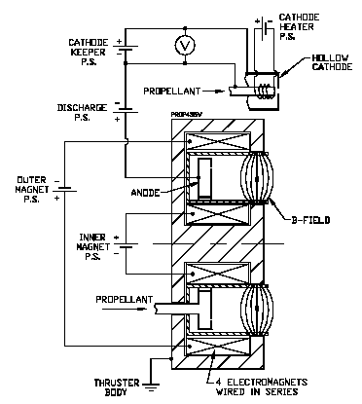
霍尔推力器的配电

Slide 24
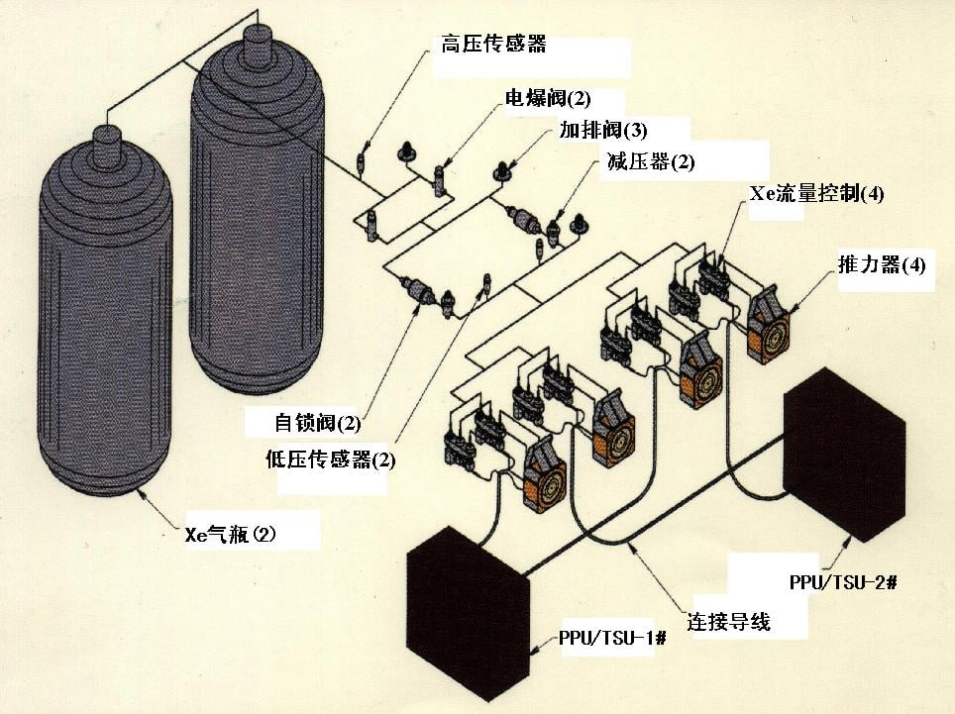
霍尔推进系统的组成
SPT系统
推进剂储箱
各种阀门、减压器、压力传感器
流量控制器
电源处理单元（PPU）
SPT推力器

Slide 25
一、概述
二、工作原理
三、基本组成
四、性能指标
五、主要物理过程
六、关键技术
七、工程设计方法
八、应用情况

Slide 26
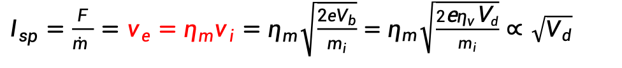
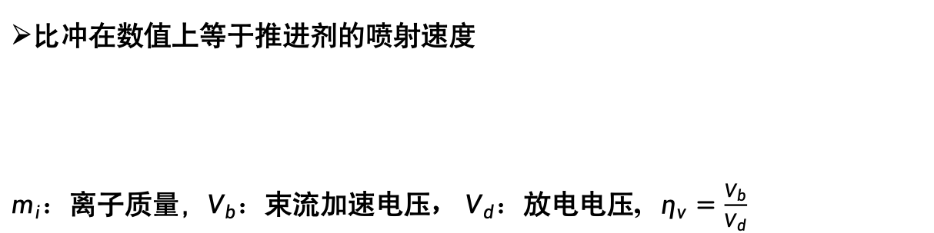
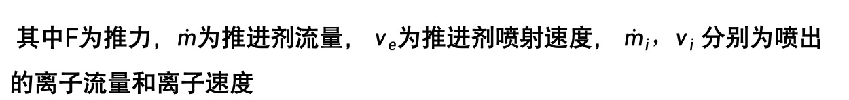

四、性能指标
推力
F$=\dot{m}v_{e}$ $≈{\dot{m}}_{i}v_{i}$
其中F为推力，$\dot{m}$为推进剂流量， $v_{e}$为推进剂喷射速度， ${\dot{m}}_{i}{，v}_{i}$ 分别为喷出的离子流量和离子速度
比冲
比冲在数值上等于推进剂的喷射速度
$m_{i}：\text{离子质量}，V_{b}：$束流加速电压， $V_{d}：放电$电压, $η_{v}=\frac{V_{b}}{V_{d}}$
$I_{sp}=\frac{F}{\dot{m} }=v_{e}=η_{m}v_{i}=η_{m}\sqrt{\frac{2eV_{b}}{m_{i}}}$ $=η_{m}\sqrt{\frac{2\text{e}{η_{v}\text{V}}_{d}}{m_{i}}}∝\sqrt{V_{d}}$
为加速电压效率

Slide 27
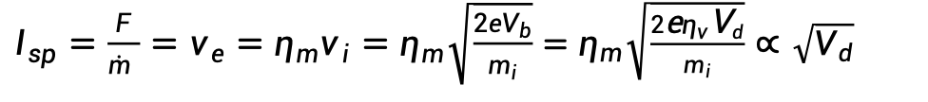
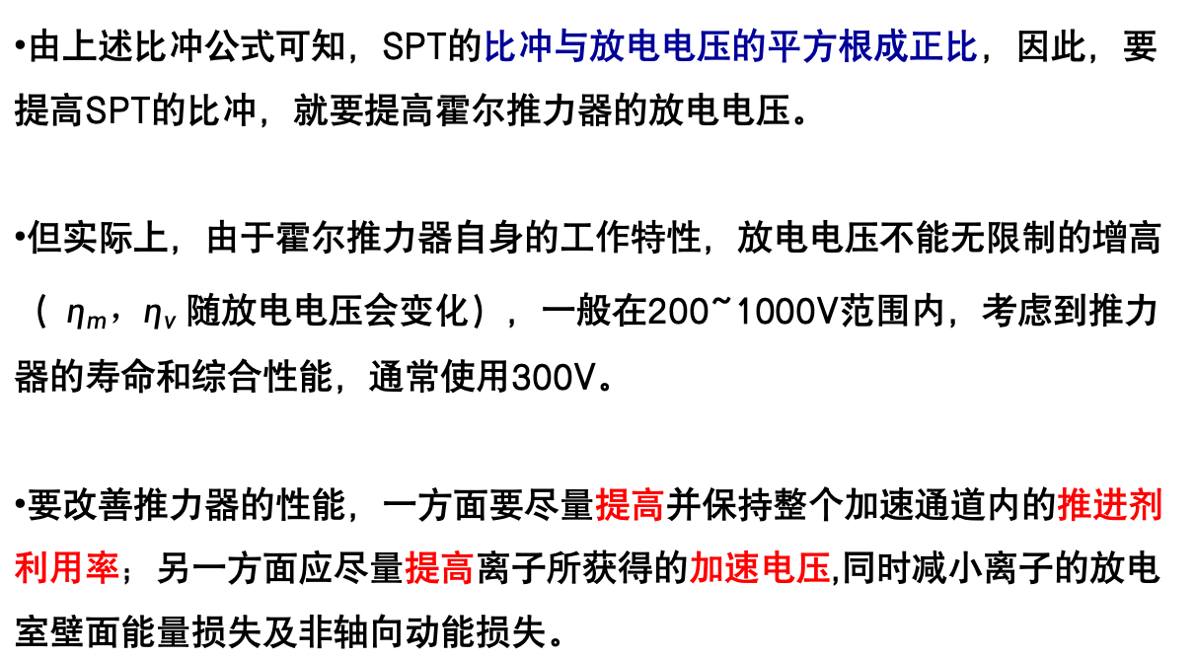
四、性能指标
$I_{sp}=\frac{F}{\dot{m} }=v_{e}=η_{m}v_{i}=η_{m}\sqrt{\frac{2eV_{b}}{m_{i}}}$ $=η_{m}\sqrt{\frac{2\text{e}{η_{v}\text{V}}_{d}}{m_{i}}}∝\sqrt{V_{d}}$
由上述比冲公式可知，SPT的比冲与放电电压的平方根成正比，因此，要提高SPT的比冲，就要提高霍尔推力器的放电电压。
但实际上，由于霍尔推力器自身的工作特性，放电电压不能无限制的增高（ ${η_{m}，η}_{v}$随放电电压会变化），一般在200~1000V范围内，考虑到推力器的寿命和综合性能，通常使用300V。
要改善推力器的性能，一方面要尽量提高并保持整个加速通道内的推进剂利用率；另一方面应尽量提高离子所获得的加速电压,同时减小离子的放电室壁面能量损失及非轴向动能损失。

Slide 28
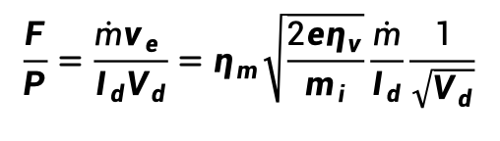
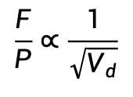
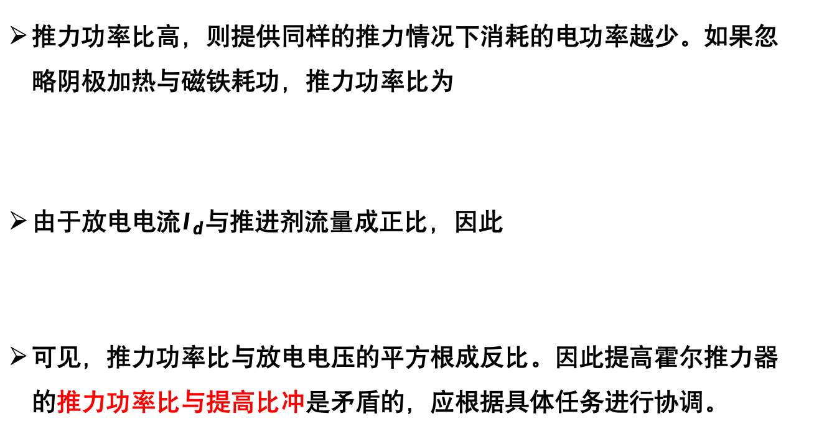
四、性能指标
推力功率比
推力功率比高，则提供同样的推力情况下消耗的电功率越少。如果忽略阴极加热与磁铁耗功，推力功率比为
由于放电电流$I_{d}$与推进剂流量成正比，因此
可见，推力功率比与放电电压的平方根成反比。因此提高霍尔推力器的推力功率比与提高比冲是矛盾的，应根据具体任务进行协调。
$$\frac{F}{P}=\frac{\dot{m}v_{e} }{I_{d}V_{d}}=η_{m}\sqrt{\frac{2eη_{v}}{m_{i}}}\frac{\dot{m}}{I_{d}}\frac{1}{\sqrt{V_{d}}}$$
$$\frac{F}{P}∝\frac{1}{\sqrt{V_{d}}}$$

Slide 29

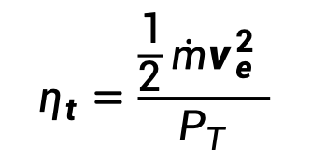
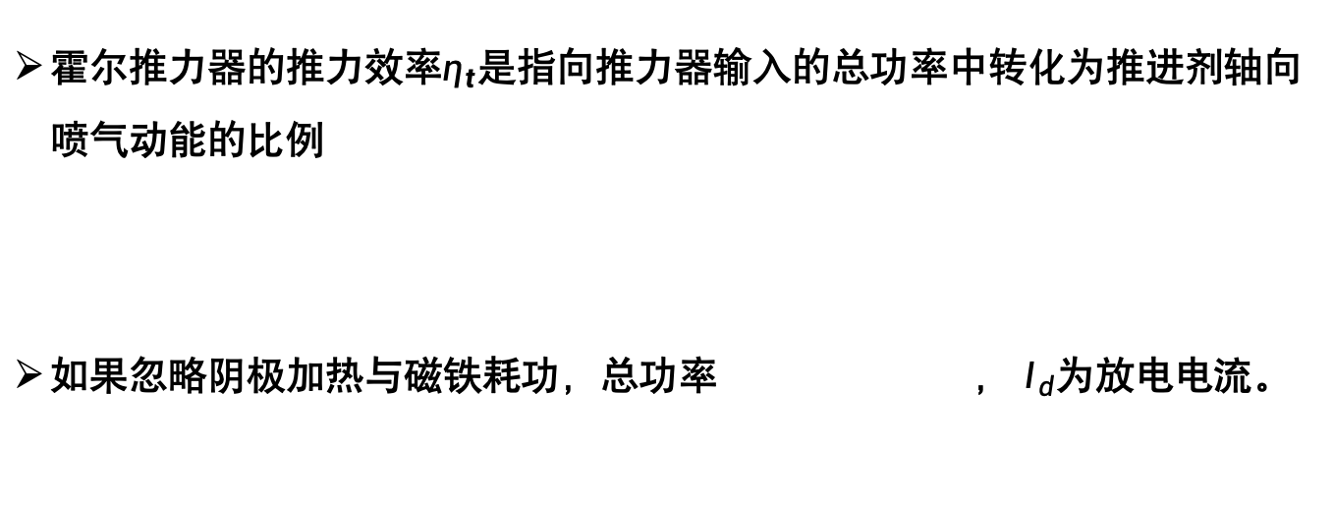
四、性能指标
推力效率
霍尔推力器的推力效率$η_{t}$是指向推力器输入的总功率中转化为推进剂轴向喷气动能的比例
如果忽略阴极加热与磁铁耗功，总功率 ， $I_{d}$为放电电流。
$$η_{t}=\frac{\frac{1}{2}\dot{m}v_{e}^{2} }{P_{T}}$$
$$P_{T}≈P_{d}=I_{d}V_{d}$$
输入总电功率在SPT除了产生轴向动能外，能量消耗机制包括：
离子的电离耗能、离子轰击放电室壁并于其上累积电子复合带来的动能与
电离能损失、电子轰击放电室壁释热、电磁辐射能量损失、径向与周向动
能损失、阴极与磁铁能量损失。

Slide 30

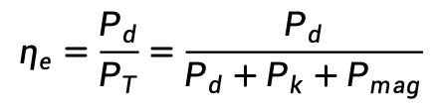
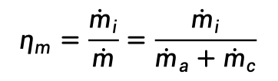
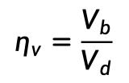
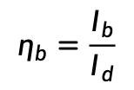
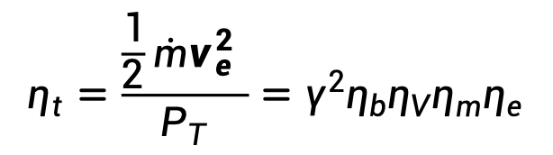
四、性能指标
推力效率的组成
由多荷离子和束流发散角和引起的
推力修正系数
$$η_{t}=\frac{\frac{1}{2}\dot{m}v_{e}^{2} }{P_{T}}={γ^{2}η}_{b}η_{V}η_{m}η_{e}$$
$$η_{b}=\frac{I_{b}}{I_{d}}$$
$$η_{v}=\frac{V_{b}}{V_{d}}$$
$$η_{m}=\frac{{\dot{m}}_{i}}{\dot{m}}=\frac{{\dot{m}}_{i}}{{\dot{m}}_{a}+{\dot{m}}_{c}}$$
$$η_{e}=\frac{P_{d}}{P_{T}}=\frac{P_{d}}{P_{d}+P_{k}+P_{mag}}$$
离子电流效率
离子加速效率
推进剂利用率
电效率
霍尔推力器的效率通常在30%~60%之间。
离子推力器的效率通常在50%~70%之间。
离子推力器推力效率：

Slide 31
典型性能指标范围
推力：5~650mN
功率：100~10kW
比冲：1000~3500s
效率：30%~70%
推力功率比：60mN/kW
最小冲量：0.15~20N·s
总冲：3×10⁴~2×10⁷N·s

Slide 32
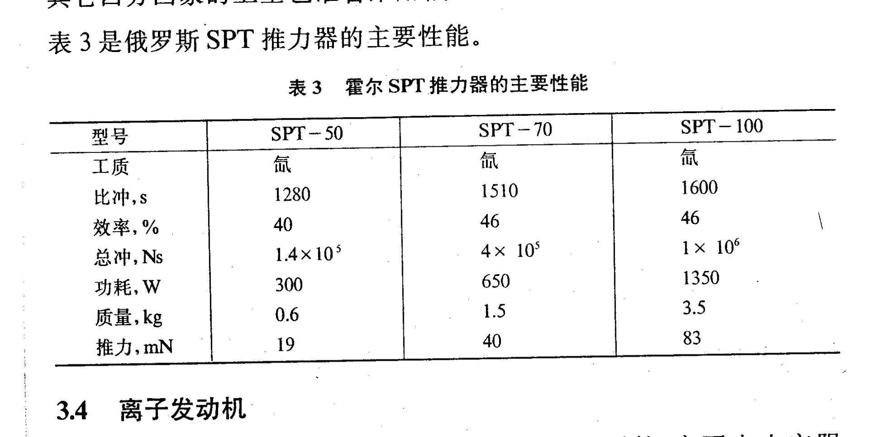

Slide 33
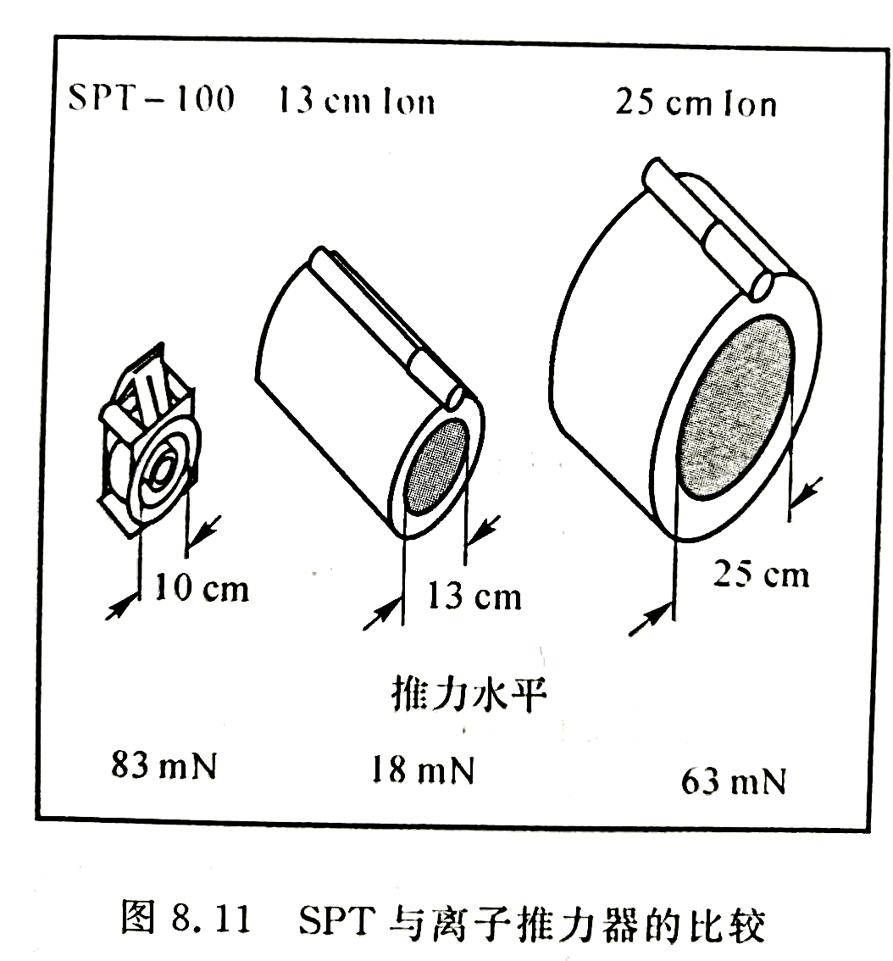
霍尔推力器主要特点
比冲远高于传统化学推进
  化学推进：300s
  SPT：1600s
与离子发动机相比，SPT的比冲虽然低，但是结构和配电系统简单，技术成熟度高。
推力功率比大，SPT推进为60mN/kw，离子发动机为33mN/kw；
SPT推力密度高且推力重量比大。
问题：等离子体振荡、羽流扩张角大

Slide 34
一、概述
二、工作原理
三、基本组成
四、性能指标
五、主要物理过程
六、关键技术
七、工程设计方法
八、应用情况

Slide 35
五、主要物理过程
(1)放电通道的区域划分
(2)放电通道内部电导过程与机制
(3)放电通道中的能量损耗机制

Slide 36
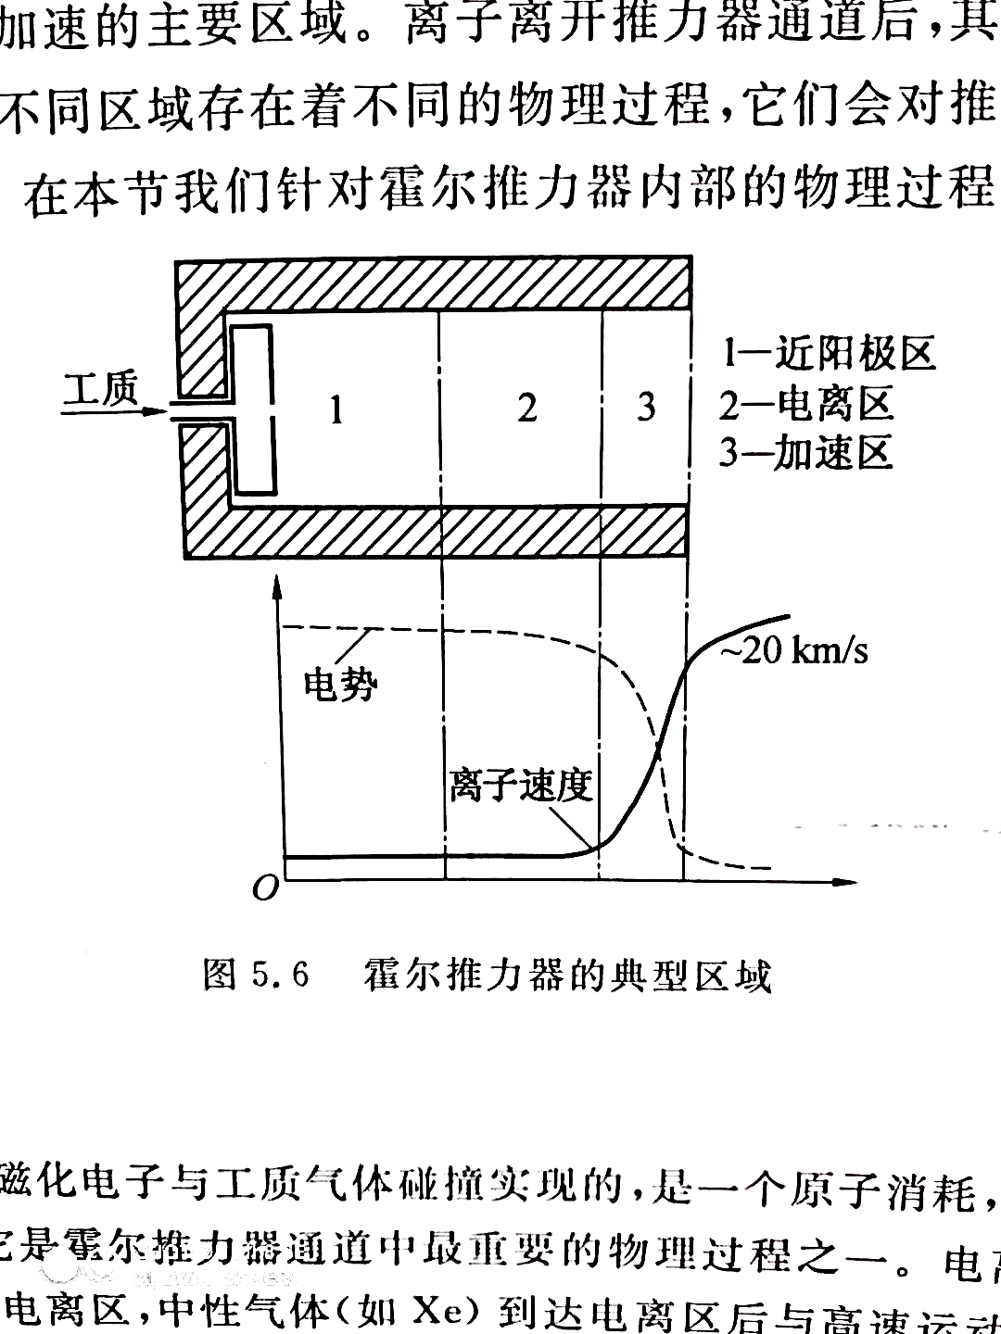
放电通道的区域划分
SPT放电室通道的三个区域
根据电流的形成原理，SPT放电通道内大致可以分为三个区域
近阳极区（１区）
电离区（２区）
加速区（３区）
电离区
霍尔推力器通道的典型区域
霍尔推力器通道等离子体密度分布

Slide 37
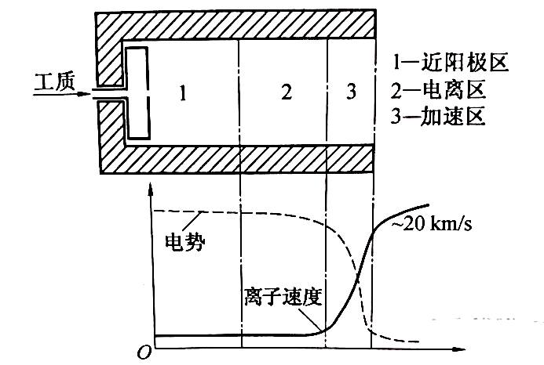
加速区
(a)轴线
(b)云图
霍尔推力器通道等离子体电势分布

Slide 38
近阳极区（１区）
电离度较低，电流主要是电子电流，离子电流几乎为零
电离区（２区）
电流是由向阳极运动的电子和向通道出口运动的离子共同组成；
加速区（３区）
电子电流可忽略，电流主要是由离子电流形成的。
假设SPT放电通道内以单荷电离为主，则存在如下关系：
Id是外电路的放电电流

Slide 39
SPT放电室通道内外电流的关系
在轴向加速电场的作用下，通道内电离形成的电子将最终到达阳极。
事实上，到达推力器阳极的电流除了电离形成的电子电流外，还包括部分阴极发射进入放电通道内的电子电流（也称为虚假电流I假）。
I_{束}
I_{假}
I_{中和}
放电电源
电子流向
阴极
SPT放电回路

Slide 40
放电通道内部电导过程与机制
在SPT放电通道的正交电磁场中，电子被约束在某一有限区域内沿着圆周方向做稳定漂移运动，并不产生宏观轴向位移
通道内宏观轴向电子电流如何形成？

Slide 41
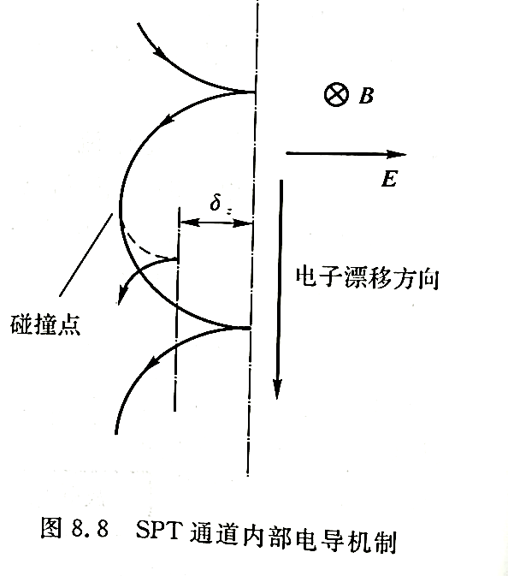
通道内电子轴向迁移
通道内电子在做漂移运动的同时还受到多种因素（包括电子与各种重粒子碰撞、等离子体振荡、电子与通道壁面碰撞）的影响。
在这些影响因素的作用下，漂移运动的电子损失了部分动能，稳定的霍尔漂移运动被破坏，当再次建立起稳定的霍尔漂移运动时，电子已沿轴向电场方向（向通道内部）进行了迁移。
多个电子的频繁迁移，形成了通道内的宏观轴向电子运动

Slide 42
根据电子轴向迁移的不同形成机理，SPT通道内部有三种不同电子传导机制
（1）经典传导
与重粒子碰撞（一般以与中性原子碰撞为主）产生的传导，传导电流与电子密度成正比，与磁场强度的二次方成反比。
（2）玻姆传导
等离子体振荡引起轴向电场同步振荡，使得电子横越磁场的扩散加剧，引起轴向传导电流增大。与磁场强度Ｂ成反比。
（3）近壁传导
电子与推力器通道壁面碰撞引起的。

Slide 43
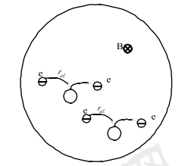

电子与重粒子碰撞引起的传导

Slide 44
SPT通道内各种传导电流
SPT放电通道内部的电子传导机制是由上述三种传导共同作用，只是在不同区域每种传导机制所占的比重不同。
Z(通道位置)/mm | 10 | 20 | 30 | 35 | 43
I(近壁传导)/A | 2.2 | 2.5 | 1.1 | 0.8 | 0.9
I(经典传导)/A | 0.84 | 0.56 | 0.84 | 1.4 | 0.8
I(玻姆传导)/A | 0.9 | 0.9 | 0.9 | 0.62 | 0.7
总体来看，在SPT通道内的电子传导机制中近壁传导起着较重要的作用

Slide 45
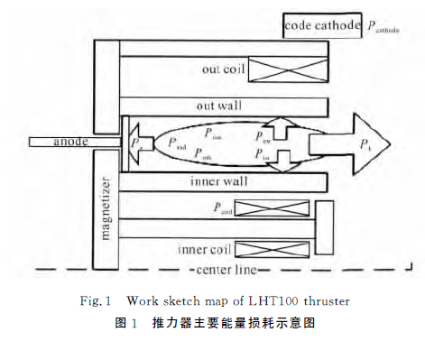
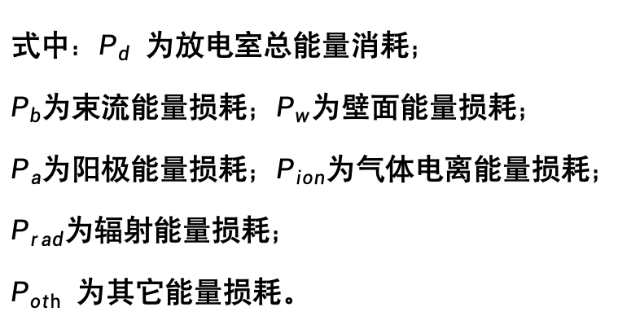
放电通道中的能量损耗机制
SPT的能量损耗机制
气体电离能量损耗
离子在加速过程偏离轴线与壁面发生碰撞（损失全部动能），并在壁面与电子复合并释放热量
放电室中离子和电子的复合
  辐射能量损耗
$$P_{d}=P_{b}+P_{w}+P_{a}+P_{ion}+P_{rad}+P_{oth}$$
式中：$P_{d}$ 为放电室总能量消耗；
$P_{b}$为束流能量损耗；$P_{w}$为壁面能量损耗；
$P_{a}$为阳极能量损耗；$P_{ion}$为气体电离能量损耗；$P_{rad}$为辐射能量损耗；
$P_{oth}$ 为其它能量损耗。

Slide 46
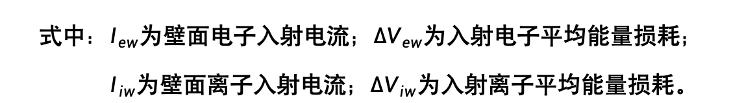

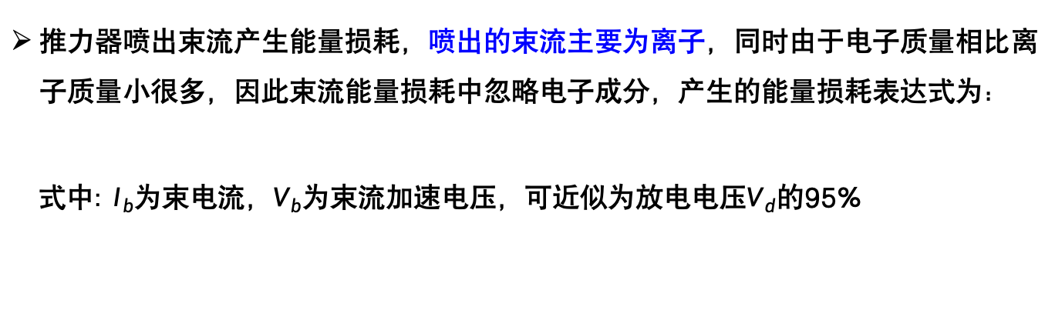
束流能量
推力器喷出束流产生能量损耗，喷出的束流主要为离子，同时由于电子质量相比离子质量小很多，因此束流能量损耗中忽略电子成分，产生的能量损耗表达式为：
式中$: I_{b}$为束电流，$V_{b}$为束流加速电压，可近似为放电电压$V_{d}$的95%
$$P_{b}=I_{b}V_{b}$$
壁面能量损耗
推力器壁面的能量损耗主要来源于等离子体中的电子和离子对壁面的能量沉积：
$$P_{w}=P_{ew}+P_{iw}=I_{ew}∆V_{ew}+I_{iw}∆V_{iw}$$
式中：$I_{ew}$为壁面电子入射电流；$∆V_{ew}$为入射电子平均能量损耗；
$I_{iw}$为壁面离子入射电流；$∆V_{iw}$为入射离子平均能量损耗。

Slide 47
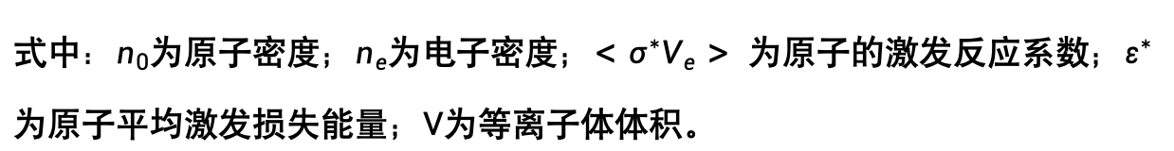



阳极能量损耗
电子入射到阳极表面将会产生的能量沉积为：
$$P_{a}=I_{a}∆V_{a}$$
电离能量损耗
$$P_{ion}=(I_{b}+I_{iw} )U^{+}$$
辐射能量损耗
放电室内等离子体的辐射能量损耗满足：
$$P_{rad}=n_{0}n_{e}<σ^{∗}V_{e}>ε^{∗}V$$
式中：$n_{0}$为原子密度；$n_{e}$为电子密度；$<σ^{∗}V_{e}>$ 为原子的激发反应系数；$ε^{∗}$为原子平均激发损失能量；$V$为等离子体体积。

Slide 48
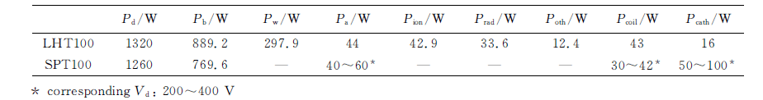
举例：LHT100推力器的能量损耗组成
LHT100推力器能量损耗
LHT100推力器总能量损耗的65％用于束流离子加速。假定束流发散角系数为0.9，双荷离子系数为0.9，工质利用率为0.9，则可以得到LHT100推力器的总效率约为48.8％，与同类产品SPT100推力器约50％的效率近。
阴极能量损耗占1％，线圈能量损耗约占3％，可通过试验直接测出。
阳极能量沉积约44Ｗ，占3.3%。
放电室壁面能量损耗约占总能量损耗的21％，主要用于陶瓷壁面加热。

Slide 49

思考题
(1)霍尔推力器中，是通过什么手段来实现降低通道底部的磁感应强度，增加通道出口的磁场梯度的？
(2)试推导霍尔推力器推力效率的组成公式，并说明为什么一般情况下霍尔推力器的效率比离子推力器要低。
(3)同离子推力器相比，霍尔推力器的优缺点分别是什么？霍尔推力器的推力功率比为什么比离子推力器的要高？
$$η_{t}={γ^{2}η}_{b}η_{V}η_{m}η_{e}$$

Slide 50
谢谢!

